Slide 1
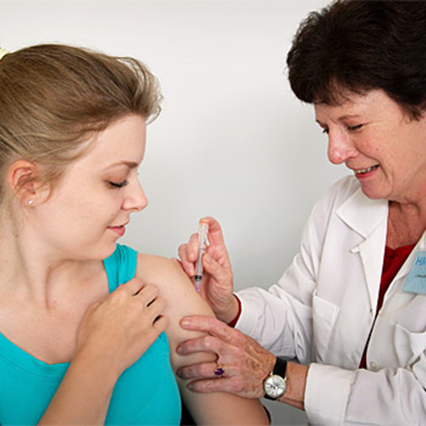

Vaccinazione antinfluenzale
Nati dal 1952 (> 64 anni)
➔ soggetti di tutte le età con condizioni di rischio
La strategia prevede
l’offerta attiva del vaccino antinfluenzale per:

Slide 2
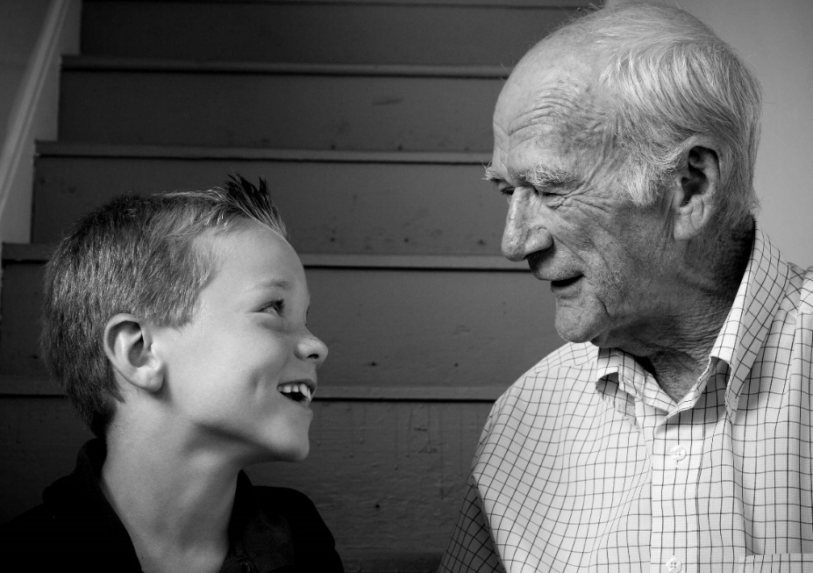
Vaccinazione antipneumococcica
La strategia prevede l’offerta attiva del vaccino pneumococcico per:
Nati nel 1952
Nati prima del 1952, mai vaccinati con PCV13
➔ soggetti di tutte le età con condizioni di rischio per patologia
  cardiopatie croniche
  malattie polmonari croniche
  cirrosi epatica, epatopatie croniche da alcoolismo
  diabete mellito, in particolare se in difficile compenso
  fistole liquorali
  anemia falciforme e talassemia
  immunodeficienze congenite o acquisite
  asplenia anatomica o funzionale
  leucemie, linfomi, mieloma multiplo
  neoplasie diffuse
  trapianto d’organo o di midollo
  immunosoppressione iatrogena clinicamente significativa
  insufficienza renale cronica, sindrome nefrosica
  HIV positivi
  portatori di impianto cocleare

Slide 3
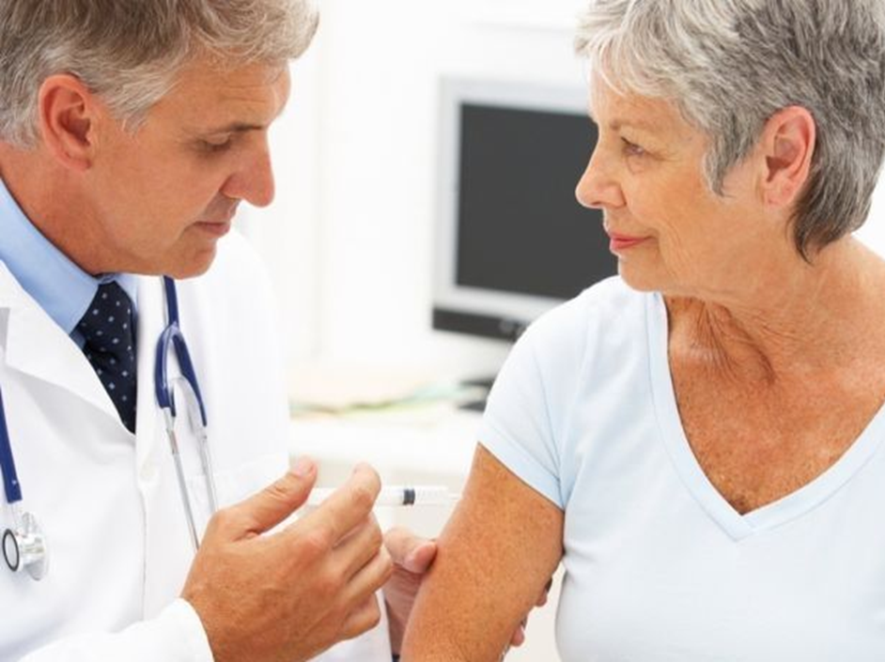
Vaccinazione anti Herpes Zoster
La strategia prevede l’offerta attiva del vaccino anti HZ nei:
Nati nel 1952 (nel corso del 2017)
Nati nel 1953 (nel corso del 2018)
➔ Nati dal 1967 (dai 50 anni in poi) con condizioni di rischio per patologia
Diabete mellito
Patologia cardiovascolare
BPCO
Soggetti destinati a terapia immunosoppressiva

